Slide 1


PPT模板下载：www.1ppt.com/moban/ 行业PPT模板：www.1ppt.com/hangye/
节日PPT模板：www.1ppt.com/jieri/ PPT素材下载：www.1ppt.com/sucai/
PPT背景图片：www.1ppt.com/beijing/ PPT图表下载：www.1ppt.com/tubiao/
优秀PPT下载：www.1ppt.com/xiazai/ PPT教程： www.1ppt.com/powerpoint/
Word教程： www.1ppt.com/word/ Excel教程：www.1ppt.com/excel/
资料下载：www.1ppt.com/ziliao/ PPT课件下载：www.1ppt.com/kejian/
范文下载：www.1ppt.com/fanwen/ 试卷下载：www.1ppt.com/shiti/
教案下载：www.1ppt.com/jiaoan/ PPT论坛：www.1ppt.cn
HBase技术分享

Slide 2

1.HBase简介
2.HBase 集群架构
目录
CATALOG
3.HBase 表设计原则
4.HBase API

Slide 3

简介
Brief introduction
HBase是Hadoop Database的简称 。HBase项目是根据Google发表的论文“Bigtable：A Distributed Storage System for Strctured Data“来设计的。2007年10月发布了第一个版本。目前的稳定版本为1.2.X。
HBase是建立在Hadoop文件系统之上的分布式面向列（准确的说是面向列族）的开源数据库。HDFS为HBase提供可靠的底层数据存储服务，MapReduce为HBase提供高性能的计算能力，Zookeeper为HBase提供稳定服务和Failover机制。总体来说，HBase是一个通过大量廉价的机器解决海量数据的高速存储和读取的分布式数据库解决方案。

Slide 4
简介
Brief introduction
HBase特点
Notes:
1.海量存储：Hbase适合存储PB级别的海量数据，在PB级别的数据以及采用廉价PC存储的情况下，能在几十到百毫秒内返回数据。这与Hbase的极易扩展性息息相关。正式因为Hbase良好的扩展性，才为海量数据的存储提供了便利。
2.列式存储：面向列族的存储和权限控制，列族独立检索。
3.极易扩展：Hbase的扩展性主要体现在两个方面，一个是基于上层处理能力（RegionServer）的扩展，一个是基于存储的扩展（HDFS）。
4.高并发：并发情况下廉价机器的IO延时并未显著提高。
5.稀疏：稀疏主要是针对Hbase列的灵活性，在列族中，你可以指定任意多的列，在列数据为空的情况下，是不会占用存储空间的。

Slide 5
简介
Brief introduction
列式存储
RowKey | Column Family |  | CF……
 | Column1 | Column2 | Co……
RowKey1 |  |  | ……
RowKey2 | …… | …… | ……
data1,t1
data1,t1
data2,t2
data2,t2
data3,timestamp3
data3,timestamp3
RowKey：Rowkey的概念与关系型数据库中的主键一致，HBase通过Rowkey来唯一区别一行。Rowkey按照字典顺序排列。
CF(Column Family)：Column Family又叫列族，HBase通过列族划分数据的存储，列族下面可以包含任意多的列，实现灵活的数据存取。
Cell： HBase 中通过 row 和 columns 确定的唯一一个存储单元称为 cell。
Time Stamp：HBase中使用时间戳来标识cell中对应的不同版本的数据。
Notes:
1.Hbase以表存储数据。
2. Rowkey：HBase中表的扫描都是基于Rowkey的，因此Rowkey对Hbase的性能影响非常大，Rowkey的设计就显得尤为的重要。目前HBase的高版本中已支持辅助索引。
3. CF：Hbase表的创建的时候就必须指定列族。就像关系型数据库创建的时候必须指定具体的列是一样的。Hbase的列族不是越多越好，官方推荐的是列族最好小于或者等于3。我们使用的场景一般是1个列族。
4. TimeStamp：在写入数据的时候，如果用户没有指定对应的timestamp，Hbase会自动添加一个timestamp，timestamp和服务器时间保持一致。在Hbase中，相同rowkey的数据按照timestamp倒序排列。默认查询的是最新的版本，用户可同指定 timestamp的值来读取旧版本的数据。

Slide 6
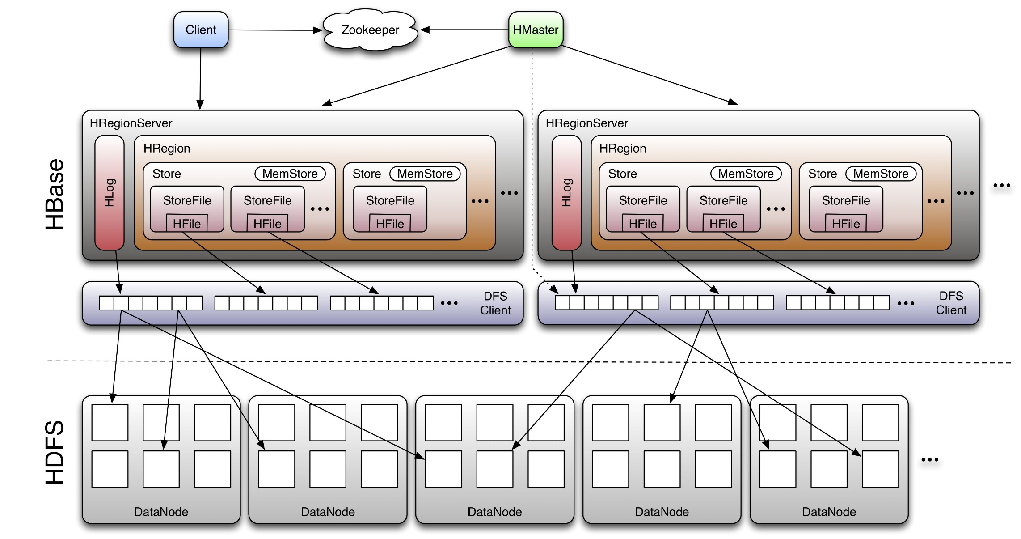
架构
Architecture
集群架构
Notes:
Client：包含了访问Hbase的接口，另外Client还维护了对应的cache来加速Hbase的访问，比如cache的.META.表元数据的信息。
Zookeeper：实现HMaster的高可用；存储元数据的统一入口地址；监控RegionServer的状态，并将该信息通知HMaster。
HMaster：管理HRegionServer，实现其负载均衡；管理和分配Hregion；维护集群的元数据信息；实现DDL操作。
HRegionServer : 管理master为其分配的Region;处理来自客户端的读写请求;负责和底层HDFS的交互，存储数据到HDFS;负责Region变大以后的拆分;负责Storefile的合并工作
HDFS : 为Hbase提供最终的底层数据存储服务，同时为Hbase提供高可用（Hlog存储在HDFS）的支持，具体功能概括如下： 提供元数据和表数据的底层分布式存储服务 数据多副本，保证的高可靠和高可用性

Slide 7
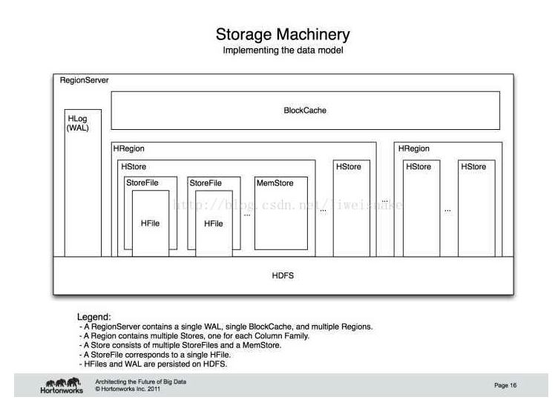
架构
Architecture
一个RegionServer包含一个WAL和一个
BlockCache以及多个Region。
一个Region包含多个store，每个store
对应表中的一个CF
一个store包含多个storeFiles和一个
MemStore
一个storeFile代表一个CF
一个storeFile对应一个Hfile
HFile和WAL存储在HDFS中的文件
Notes:
一个WAL: write ahead log. 该文件是落库前先写的日志文件，它最主要的作用是恢复数据用，类似于mysql的binlog。保存在HDFS中
一个BlockCache: regionServer的读缓存。保存使用最频繁的数据，使用LRU算法换出不需要的数据(两种算法)。
RegionServer：包含1000各region。
多个Region: 每个region包含多个store，每个CF拥有一个store
store: 每个store包含多个storeFile和一个memstore
Memstore: region的写缓存。保存还未写入HFile的数据，写入数据前会先做排序，每个region每个CF都会拥有一个Memstore，这就是为什么CF不能建太多的原因。
storeFile: 真正存储keyvalue数据的文件，其保存的文件是排序过的。一个storeFile对应一个HFile。保存在HDFS中

Slide 8
架构
Architecture
HDFS中HBase的目录结构：
hbase
Data
hbase
default
acl
meta
namespace
tablename
Region
CF
Hfile
Id
Version
HBase root根目录
命名空间
表名
Region(tablename,startRowkey,timestamp)
列族
WALs
Archive
.tmp
Corrupt
oldWALs
Notes:
1、/hbase/.tmp
创建，删除表时，会将表move到tmp下
2、/hbase/WALs
每个regionserver有一个目录，用于存储log
3、/hbase/archive
split或者compact时，会将hfile移动到archive目录下，master会定时清除
4、/hbase/corrupt
存储hbase损坏的日志文件.
5、/hbase/data
这个才是 hbase 的核心目录，0.98版本里支持 namespace 的概念模型，系统会预置两个 namespace 即：hbase和default
5.1 /hbase/data/default
这个默认的namespace即没有指定namespace 的表都将会flush 到该目录下面。
5.2 /hbase/data/hbase
这个namespace 下面存储了 HBase 的 namespace、meta 和acl 三个表，这里的 meta 表跟0.94版本的.META.是一样的，自0.96之后就已经将 ROOT 表去掉了，直接从Zookeeper 中找到meta 表的位置，然后通过 meta 表定位到 region。 namespace 中存储了 HBase 中的所有 namespace 信息，包括预置的hbase 和 default。acl 则是表的用户权限控制。
如果自定义一些 namespace 的话，就会再/hbase/data 目录下新建一个 namespace 文件夹，该 namespace 下的表都将 flush 到该目录下。
6、/hbase/hbase.id
它是一个文件，存储集群唯一的 cluster id 号，是一个 uuid。
7、/hbase/hbase.version
同样也是一个文件，存储集群的版本号，貌似是加密的，看不到，只能通过web-ui 才能正确显示出来。
8、/hbase/oldWALs
当wal中log无用后，转移到oldwal中！

Slide 9
架构
Architecture
meta表：Hbase 内部系统表，用于存储Region分布情况和详细信息。存储结构和操作方法与普通表没有差异。
RowKey | info |  |  |  | historian
 | regionInfo | seqnumDuringOpen | server | serverstartCode
TableName,StartKey,TimeStamp.ENCoded | Name StartKey EndKey Table｛Families｛ Name,BloomFilter,TTl,Compression……. | seqNum (in binary long form) for the region at the time the server opened the region with default replicaId | Ip:port | RegionServer托管该Region的时间 | （备用）
Notes:
1.regionName和regionId的区别。
2.Catalog CF。
3..Hbck工具。

Slide 10
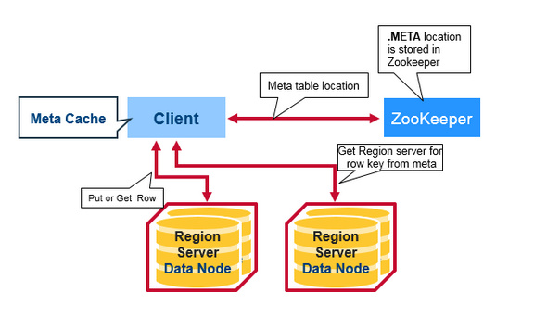
架构
Architecture
客户端首次查找Region的流程：
Notes:
1.Region在128M，Meta表一行数据1kb，一个regin可以存储131027行数据。
2.客户端会cache查询到的region信息。

Slide 11
架构
Architecture
RegionServer中读数据的流程：
RegionServer
BlockCache
2
client
Region
Region
1
3
store
store
MemStore
…
HFile
Notes:
1.BlockCache 读缓存，使用LRU算法。
2.MemStore 写缓存。
3.Stor代表一个CF，作为集中存储单元，因此相同IO属性的Column应放入同一个CF中。

Slide 12
架构
Architecture
BloomFilter：是Hbase中的CF级别的属性，bloomfilter用于提高随机读的性能。BloomFilter的类型和使用：
ROW：
sf1包含kv1（r1 cf:q1 v）、kv2（r2 cf:q1 v）
sf2包含kv3（r3 cf:q1 v）、kv4（r4 cf:q1 v）
ROWCOL：
sf1包含kv1（r1 cf:q1 v）、kv2（r2 cf:q1 v）
sf2包含kv3（r1 cf:q2 v）、kv4（r2 cf:q2 v）
1.任何类型的get（基于rowkey或row+col）Bloom Filter的优化都能生效，关键是get的类型要匹配Bloom Filter的类型。
2.基于row的scan是没办法走Bloom Filter的。因为Bloom Filter是需要事先知道过滤项的。对于顺序scan是没有事先办法知道rowkey的。而get是指明了rowkey所以可以用Bloom Filter，scan指明column同理。
3.row+col+qualify的scan可以去掉不存在此qualify的storefile，也算是不错的优化了，而且指明qualify也能减少流量，因此scan尽量指明qualify。
Notes:
1.

Slide 13
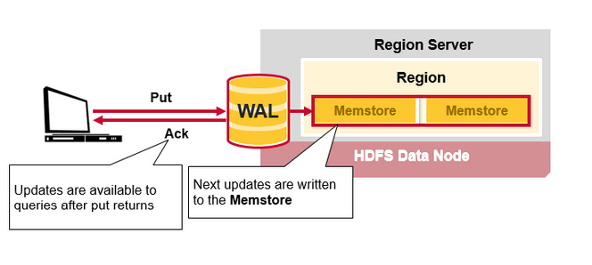
架构
Architecture
RegionServer中写数据的流程：
1.首先将Put操作写入WAL中。
2.找到对应的Regin，写入Memstore中。
3.返回客户端，成功。
Notes:
1.WAL中的数据存在顺序。
2.WAL就是HDFS上的文件，一个RegionServer一个WAL。

Slide 14
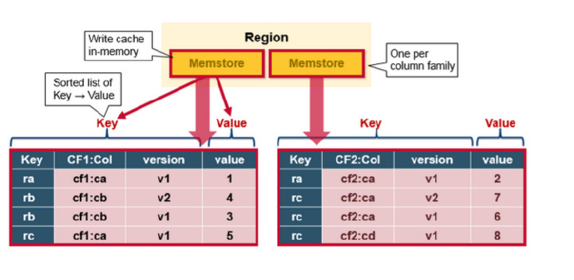
架构
Architecture
Memstore Flush流程：
1. Memstore内部结构：

Slide 15
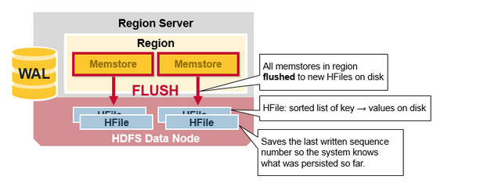
架构
Architecture
Memstore Flush流程：
2. Memstore Flush条件：以下几种情况可以触发Flush动作。
一个Memstore的大小超过hbase.hregion.memstore.flush.size的大小，默认128MB。
一个Region的MemStore总量达到hbase.hregion.memstore.block.multiplier * hbase.hregion.memstore.flush.size
（默认2*128M=256M）。
全局MemStore的大小超过了hbase.regionserver.global.memstore.upperLimit的大小，默认40％，
直到总体的MemStore使用量低于hbase.regionserver.global.memstore.lowerLimit，默认38%。
当前HRegionServer中WAL的大小超过了hbase.regionserver.hlog.blocksize * hbase.regionserver.max.logs的数量。
默认大小是2GB。
定期会进行MemStore的刷新，hbase.regionserver.optionalcacheflushinterval 默认3600000，一小时
注意：Flush时记录最大的WAL sequence值，记录在数据尾部。
在Recover时，使用。
Notes:
1.Flush的最小单元是Hregion，而不是Memstore。这也是列族不宜过多的原因。
2.Memstore Flush形成单独的Hfile。
3.Region启动时读取上次记录的sequence作为起始sequence。

Slide 16
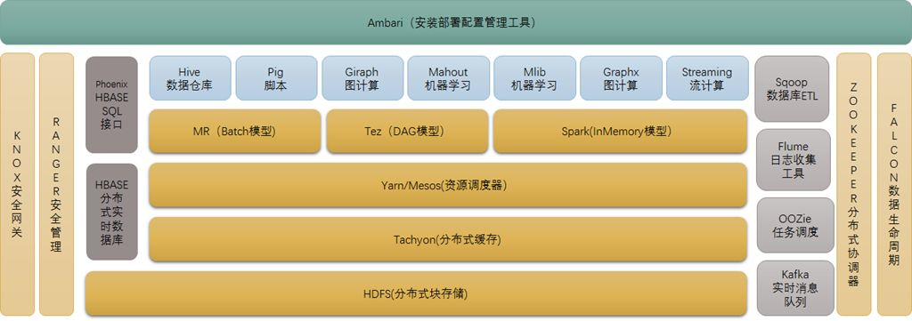
架构
Architecture

Slide 17
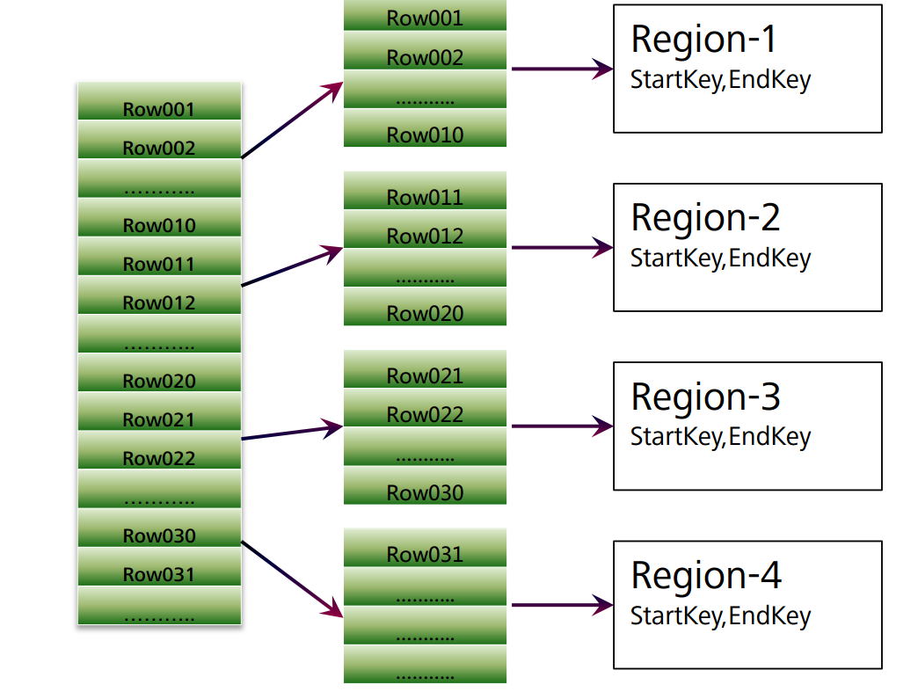

架构
Architecture

Slide 18

架构
Architecture

Slide 19
架构
Architecture
hbase.regionserver.global.memstore.upperLimit的大小，默认40％----全部强制flush
hbase.regionserver.global.memstore.lowerLimit，默认38% ------部分强制flush
bin/hbase hlog /hbase_root/.logs/*,60020,1385442023669/*%2C60020%2C1385442023669.1385449225598 -p
bin/hbase org.apache.hadoop.hbase.io.hfile.HFile -f /hbase_root/t_lisa1/787ce41dabb55075935e7060583ae6af/cf_1/e541b8a04f224e869166ee43783bd8d0 -v -m -p

Slide 20
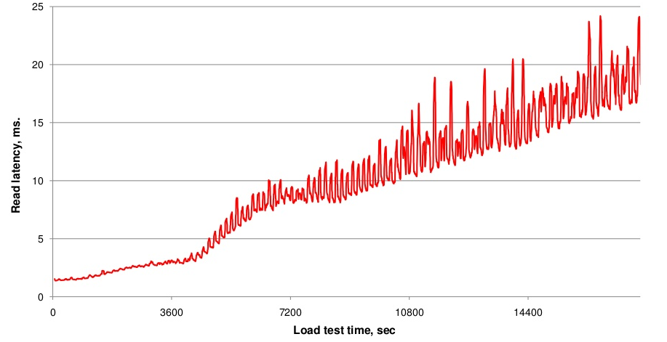
架构
Architecture
Compaction：Memstore Flush时，为了快速、简单，每个Memstore生成一个HFile。这样就会产生大量的
小HFile 文件，影响查询效率。因此需要执行Compaction操作。

Slide 21
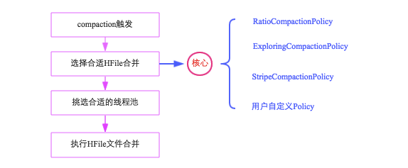
架构
Architecture
Compaction：流程
Compaction Check时机：
1.Memstore Flush后；触发整个region的compaction。
2. CompactionChecker线程定期检查.(hbase.server.thread.wakefrequency*hbase.server.thread.wakefrequency.Multiplier = 10000*1000ms)
3.用户调用Compaction API；

Slide 22
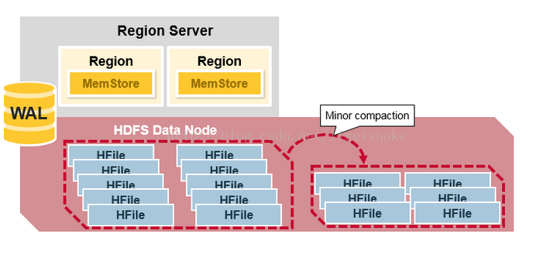
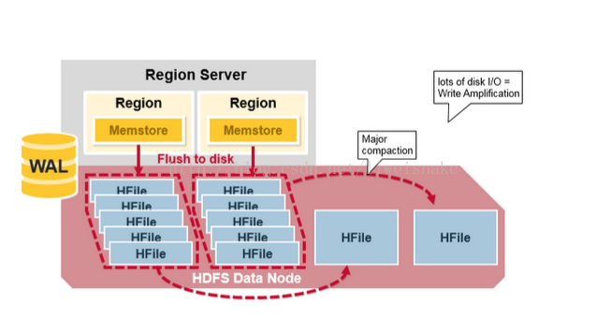
架构
Architecture
Compaction触发：
HBase的数据合并有minor和major两种。
Minor Compaction：重写最后生成的文件到一个更大的文件中。
执行条件：若当前file的数量-正在compaction file的数量>hbase.store.compaction.min(默认6）。
Major Compaction：把Region下所有文件合并为一个文件。
执行条件：现在now - 上次major时间>时间间隔（公式[7-7*0.5,7+7*0.5] ）或者Store中含有Reference文件
major间隔时间计算：hbase.hregion.majorcompaction（默认7天）与hbase.hregion.majorcompaction.jitter（默认0.5）

Slide 23
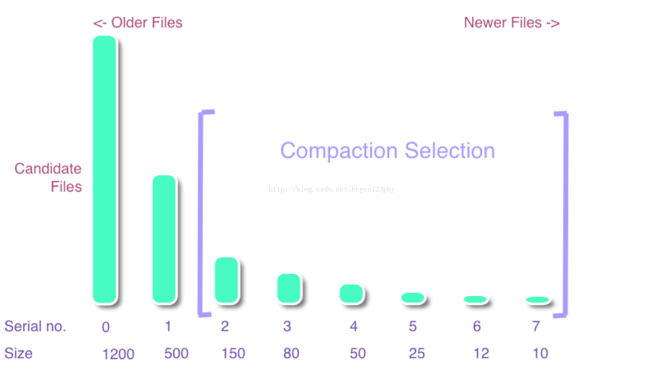
架构
Architecture
HFile选择：RatioCompactionPolicy
1.排除正在compact的文件。
2.文件大小大于hbase.hzstore.compaction.max.size（默认Long最大值），则被排除。
3.判断是否满足major条件若不满足则为minor。
4.选择合并的Hfiles。
条件：1.当前文件大小 < 比它更新的所有文件大小总和 * ratio。（高峰1.2，非高峰5）
hbase.offpeak.start.hour和hbase.offpeak.end.hour设置高峰期。
2.当前所剩候选文件数 <= hbase.store.compaction.min。

Slide 24
架构
Architecture
选择合适线程池：CompactSplitThead：largeCompactions、smallCompactions、splits等
Compaction文件总大小>hbase.regionserver.thread.compaction.throttle(2.5G)
hbase.regionserver.thread.compaction.large配置largeCompactions 线程数
hbase.regionserver.thread.compaction.small配置smallCompactions线程数
执行HFile文件合并：
1. 分别读出待合并hfile文件的KV，并顺序写到位于./tmp目录下的临时文件中
2. 将临时文件移动到对应region的数据目录
3. 将compaction的输入文件路径和输出文件路径封装为KV写入WAL日志，并打上compaction标记
4. 将对应region数据目录下的compaction输入文件全部删除

Slide 25
架构
Architecture
Region Split：当一个region的大小过大时会进行Split。根据配置的Split策略的不同，文件大小门限也不同。
checkSplit时机：
Region Compact后
Region Flush 后
用户调用splitRegion函数
目前Split策略共有如下5种：
IncreasingToUpperBoundRegionSplitPolicy(默认)
split大小根据：regionNum^3*region flush size(128M)*2计算，但是当公式计算的值> hbase.hregion.max.filesize(10G)。
ConstantSizeRegionSplitPolicy
0.94之前默认split策略，当region size达到 hbase.hregion.max.flesize的大小时，进行split。
DisabledRegionSplitPolicy
禁用自动split。
KeyPrefixRegionSplitPolicy extends IncreasingToUpperBoundRegionSplitPolicy
根据rowKey的前缀对数据进行分组，这里是指定rowKey的前多少位作为前缀，比如rowKey都是16位的，
指定前5位是前缀，那么前5位相同的rowKey在进行region split的时候会分到相同的region中。
DelimitedKeyPrefixRegionSplitPolicy extends IncreasingToUpperBoundRegionSplitPolicy
保证相同前缀的数据在同一个region中。例如rowKey的格式为：userid_eventtype_eventid，指定的delimiter为 _ ，则 split的的时候会确保userid相同的数据在同一个region中。

Slide 26
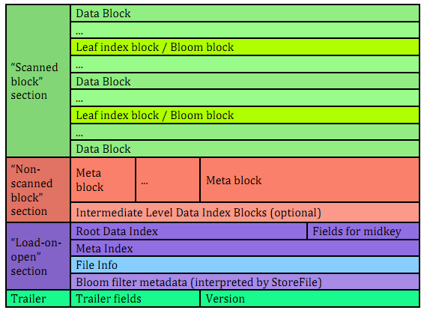
架构
Architecture
Region Split Prepare：整个region中最大store中的最大文件中最中心的一个block的首个rowkey
Notes:
1.获取表共享锁是为了防止表状态和schema发生变化。
2.关闭父region时会强制flush。
3.获取分割点，取当前最大的storeFile的midkey。
4.存在引用的region时不会再进行split的，此时若写频繁则会造成Region过大。
5.Compact 异步重写。
6.Split过程时一个事物，失败会回滚。

Slide 27
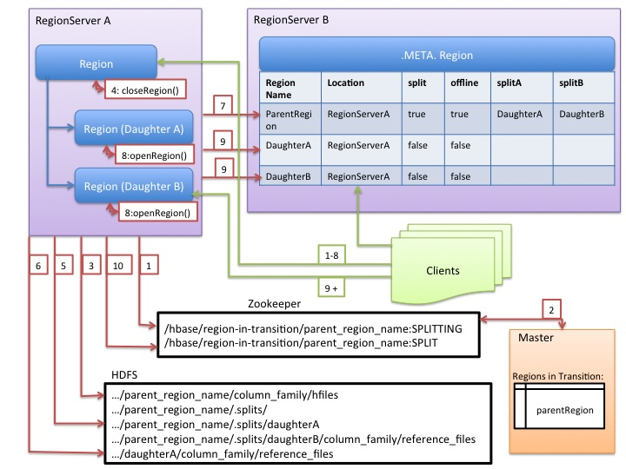
架构
Architecture
Region Split流程：
1.RegionServer 本地Region满足Split条件，准备分裂，分裂事物开始。首先在
zookeeper中创建一个znode放在/hbase/region-in-transition/region-name，并
且将这个znode的状态置为“SPLITTING”。其次获取表的共享读锁。
2.Master通过观察器获知此znode。
3.HDFS上，RegionServer在父Region目录下创建子目录’.splits’。
4.RegionServer关闭父region，将其标记为离线状态。（此时客户端访问父
Region，会抛出NotServingRegionException）
5.为子Region在.splits目录下创建region目录和必须的数据结构。然后分裂
storeFile，为每个RegionFile创建引用文件（reference file）,此引用文件指向
父region的文件。
6.为子Region在HDFS中创建真实目录，并转移引用文件到真实目录下。
7.RegionServer将父region离线和子region的信息Put到meta表中。（此时子region信息并不是单独一行数据。）put成功则生效；失败则回滚。
8.RegionServer并行开启子Region。同时RegionServer将子Region信息添加进meta表，同时置为在线；
10.更改zookeeper中的状态为SPLIT。Master获取此消息后可进行负载均衡。
Notes:
1.获取表共享锁是为了防止表状态和schema发生变化。
2.关闭父region时会强制flush。
3.获取分割点，取当前最大的storeFile的midkey。
4.存在引用的region时不会再进行split的，此时若写频繁则会造成Region过大。
5.Compact 异步重写。
6.Split过程时一个事物，失败会回滚。

Slide 28

架构
Architecture
Reference：主要有两部分构成：其一是切分点splitkey，其二是一个boolean类型的变量（true或者false），true表示该reference文件引用的是父文件的上半部分（top），而false表示引用的是下半部分 （bottom）
Notes:
1.获取表共享锁是为了防止表状态和schema发生变化。
2.关闭父region时会强制flush。
3.获取分割点，取当前最大的storeFile的midkey。
4.存在引用的region时不会再进行split的，此时若写频繁则会造成Region过大。
5.Compact 异步重写。
6.Split过程时一个事物，失败会回滚。

Slide 29
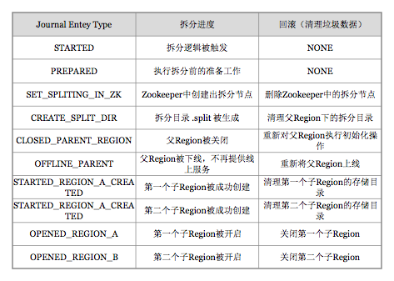
架构
Architecture
Rallback：
Notes:
1.获取表共享锁是为了防止表状态和schema发生变化。
2.关闭父region时会强制flush。
3.获取分割点，取当前最大的storeFile的midkey。
4.存在引用的region时不会再进行split的，此时若写频繁则会造成Region过大。
5.Compact 异步重写。
6.Split过程时一个事物，失败会回滚。

Slide 30
表设计原则
Hbase表的设计:
一. 命名空间设计
命名空间相当于表组，可根据业务需要设计。
Table设计
Hbase 在性能和效率上更擅长处理高表。
presplit
预分区能够减少split带来的资源消耗。
①可以采用RegionSplitter自带的预分区工具：
HexStringSplit：适用于rowkey时16进制字符串。
SplitAlgorithm：将rowkey均匀的分割成多部分，适用于rowkey时随机字节数组。
UniformSplit：接口，需自定义。
例如：hbase org.apache.hadoop.hbase.util.RegionSplitter test_table HexStringSplit -c 10 -f f1
②创建表时指定分割点：
create ‘test_table’, ‘f1’, SPLITS => [‘a’, ‘b’, ‘c’] 或
echo -e "a\nb\nc" >> /tmp/splits
create 'test_table', 'f1', SPLITSFILE => '/tmp/splits'

Slide 31
表设计原则
2. rowKey设计原则：
①rowkey长度原则
rowkey是一个二进制码流，可以是任意字符串。最大长度64k，实际使用在10-100byte，byte[]形式存储，
设计为定长，越短越好，不超过16个字节最好。
②rowkey散列原则
若rowkey按照时间顺序，则不要将时间戳放在rowkey前面。热点问题，可以使用如下方式解决：
salting方式：并非密码学中的加盐，而是在rowkey前面增加随机前缀。例如：
byte prefix = (byte)(Long.haseCode(timestamp) % regionNum);
byte[] rowkey = Bytes.add(Bytes.toBytes(prefix),Bytes.toBytes(timestamp));
随机化：采用哈希或者MD5之类的散列函数将行健分散。
反转：例如手机号。将经常变动的数字位放在前面。
时间戳翻转：Long.MaxValue-timestamp
③rowkey的唯一性原则
Notes:
1.Hfile和Memstore中存储rowkey，64位系统。
2.热点问题：多个client访问同一个region，造成region不可用，进而影响整个regionserver的性能。
3.加盐：连续的数据分散开，因此读取连续数据时需要和多个RegionServer通信。可以多线程进行读取。
4.随机化：丢失连续性，适合每次操作一条数据。

Slide 32
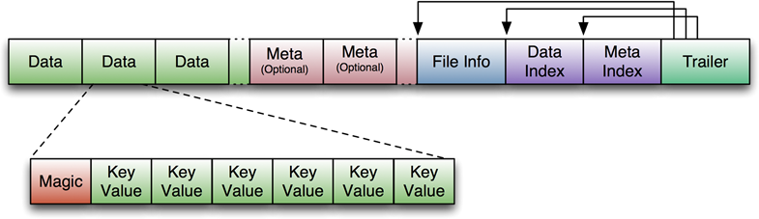
表设计原则
3. 列族设计：列族最好不超过3个，官方建议1个；列族名称越短越好。
4.列能明其意，同时越短越好。
三. 常见属性设置
BLOCKSIZE：默认65536byte。 块设置的越小，访问速度越快，但数据块索引越大，消耗的内存越多
Notes:
1.列族越多，flush或compact时io开销越大。
Trailer通过指针找到Meta index、Data index、File info。
Meta index保存每一个元数据在HFile中的位置、大小、元数据的key值。
Data index保存每一个数据块在HFile中的位置、大小、块第一个cell的key值。
File Info保存HFile相关信息。
Meta块保存的是HFile的元数据，比如布隆过滤器。
Data块保存的为具体的数据，每个数据块有个Magic头，存储偏移量和首Key

Slide 33
表设计原则
2. BLOOMFILTER：布隆过滤器，默认：row
3. BLOCKCACHE：数据是否放入读缓存，默认true
4. IN_MEMORY：激进缓存，默认false
5. VERSIONS（版本个数）、MIN_VERSIONS=> '0'：最小版本数
6. TTL=> ‘FOREVER’：版本存活时间，假设versions=10,mini_version=4，到达TTL时间后，
version-mini_version=6，最老的6个版本的值会被清空
7. COMPRESSION（压缩）： LZO、Snappy和GZIP
8. DATA_BLOCK_ENCODING（是否编解码）
9. REPLICATION_SCOPE（主从节点间备份）
Notes:
1.缓存级别：single；multi；inmemory

Slide 34
访问接口
HBase提供了丰富的访问接口:
• HBase Shell
• Java client API
• Jython、Groovy DSL、Scala
• REST
• Thrift（Ruby、Python、Perl、C++…）
• MapReduce
• Hive/Pig

Slide 35
访问接口
Shell指令
通用命令 | 命令格式
status: 提供HBase的状态，例如，服务器的数量 | status
version: 提供正在使用HBase版本。 | version
table_help: 表引用命令提供帮助。 | table_help
whoami: 提供有关用户的信息。 | Whoami
数据定义语言 | 命令格式
create: 创建一个表。 | create ‘表名称’, ‘列族称1’,‘列族称2’,‘列族称N'
list: 列出HBase的所有表。 | list
disable: 禁用表。 | disable ‘表名称’
is_disabled: 验证表是否被禁用。 | is_disabled ‘表名称’
enable: 启用一个表。 | enable ‘表名称’
is_enabled: 验证表是否已启用。 | is_enabled ‘表名称’
describe: 提供了一个表的描述。 | describe ‘表名称’

Slide 36
访问接口
Shell指令
alter: 改变一个表。 | alter ‘表名称’，’列名称’，’具体修改内’
exists: 验证表是否存在。 | exists ‘表名称’
drop: 从HBase中删除表。 | drop ‘表名称’
drop_all: 丢弃在命令中给出匹配“regex”的表。 | drop_all ‘正则表达式式’
数据操纵语言 | 命令格式
put: 把指定列在指定的行中单元格的值存在一个特定的表。 | put ‘表名称’,’rowkey’,’列族:列’,’value’
get: 取行或单元格的内容。 | get ‘表名称’,’rowkey’,’列族:列’
delete: 删除表中的单元格值。 | delete ‘表名称’，’rowkey’,’列族:列’
deleteall: 删除给定行的所有单元格。 | deleteall ‘表名称’，’rowkey’
scan: 扫描并返回表数据。 | scan ‘表名称’，{starrow，endrow}
count: 计数并返回表中的行的数目。 | Count ‘表名称’
truncate: 禁用，删除和重新创建一个指定的表。 | Truncate ‘表名称’
Notes:
命令执行顺序：create->list->describe->alter(列族添加，删除)->put(version)->scan->get->put(version)->alter->put->get->scan 常用命令->delete->deleteall->truncate->disable->drop
2.表格versions更改演示；HBase 默认的版本数为1，过量的Version数据将在Compact的过程中被删除，官方的建议是Version最大数最好不要超过100，因为这样会很大程度上消耗存储空间
3.Timestamp（精确到毫秒）演示；
4.Scan的starrow，endrow，limit,reversed
5.Get和scan的区别，get必须指定rowkey。

Slide 37
访问接口
Java API
几个主要HBase API 类和数据模型之间的对应关系：
Java类 | Hbase数据模型 | 作用
HBaseAdmin | 数据库（DataBase） | 提供了一个接口来管理 HBase 数据库的表信息。它提供的方法包括：创建表，删 除表，列出表项，使表有效或无效，以及添加或删除表列族成员等。
HBaseConfiguration |  | 对 HBase 进行配置。
HTable | 表（Table） | 可以用来和 HBase 表直接通信。此方法对于更新操作来说是非线程安全的。
HTableDescriptor | 列族（Column Family） | 包含了表的名字及其对应表的列族。
Put | 列修饰符（Column Qualifier） | 用来对单个行执行添加操作。
Get |  | 用来获取单个行的相关信息。
Scanner |  | 用来查询表并获取查询结果。
Notes:
展示Java API 例子。

Slide 38
访问接口
Java API
Scan：HBase的基本CURD不过多介绍，无非就是Put，Get，Delete的运用。在实际使用中，更多是查询数据库中的数据，因此重点介绍下Scan。
Scan构造方法如下：
Scan()
Scan(byte[] startRow,Filter filter)
Scan(byte[] startRow)
Scan(byte[] startRow,byte[] stopRow)
注意：可以创建定义了起始行健和结束行健的Scan对象，返回的包含定义的起始行，但是不包含结束行。
可以创建定义了过滤器的Scan对象，过滤器的内容稍后介绍。
也可以创建空白的Scan对象。
Notes:
1.starRow,endRow包含于不包含。

Slide 39
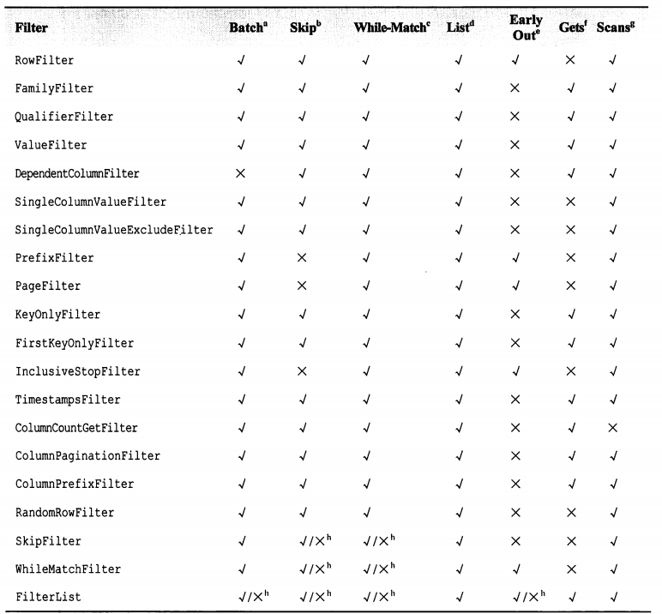
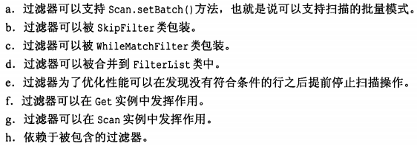
访问接口
Java API

Slide 40
THANK YOU FOR YOUR LISTENING!
谢谢您的聆听！

